Slide 1

Държавен изпит за придобиване на трета степен на професионална квалификация – част по теория на професията по професия код 481030 „Приложен програмист” специалност код 4810301 „Приложно програмиране
Тема : „Работа с Django Forms и валидиране на данни.“
Дипломант:
Никол Джолева
Notes:
Уважаема г-жо Директор, уважаема комисия, уважаеми гости.
Аз съм Никол Джолева.
Темата на моят дипломен проект е „Работа с Django Forms и валидиране на данни.“

Slide 2

Notes:
В дипломният проект съм разгледала създаването на динамична уеб форма за онлайн магазин чрез използване на Django Forms. Формите са ключов елемент в уеб приложенията, тъй като осигуряват комуникация между потребителя и системата – за регистрация, заявки и поръчки.

Slide 3

Notes:
Django е създаден с цел улесняване на разработката на сигурни уеб приложения чрез принципа "Don't Repeat Yourself" (DRY). Django използва архитектурата Model-Template-View (MTV), която осигурява ясно разделение на логиката в приложенията.

Slide 4
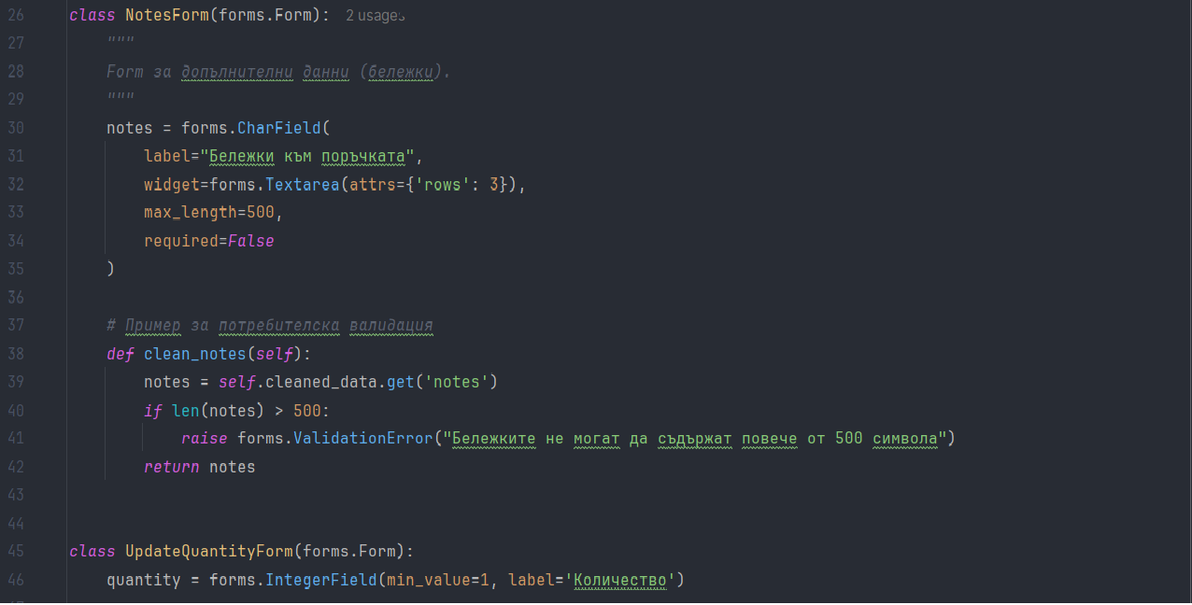
Django Forms
Notes:
Django Forms представлява мощен инструмент за създаване и валидиране на уеб форми. Те позволяват разработка на сигурни и добре структурирани форми без нужда от ръчно писане на HTML и JavaScript. Django предоставя богати възможности за персонализиране на формите чрез етикети, стойности по подразбиране, уиджети и CSS стилове.
Отговор: Краткият отговор е всичко. Django forms e гъвкава и много мощна система, която помага да се конструират форми, да се определи визуалното им представяне, да се съберат и обработят данните. Има както вградена валидация на данните, така и възможност да се добавят програмно проверки и обработки.

Slide 5
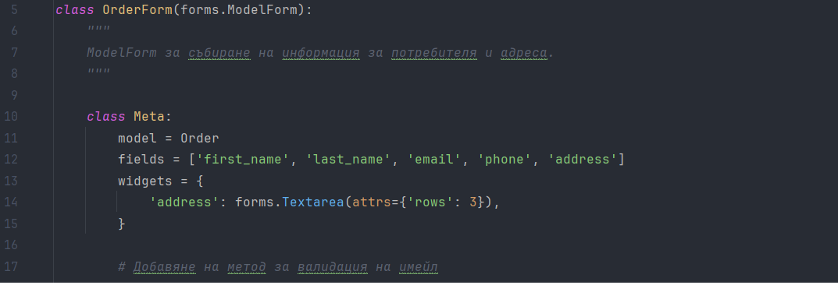
Model Forms
Notes:
ModelForms са специализиран вид форми в Django, които автоматично се генерират на база на съществуващ модел (модел на база данни).

Slide 6
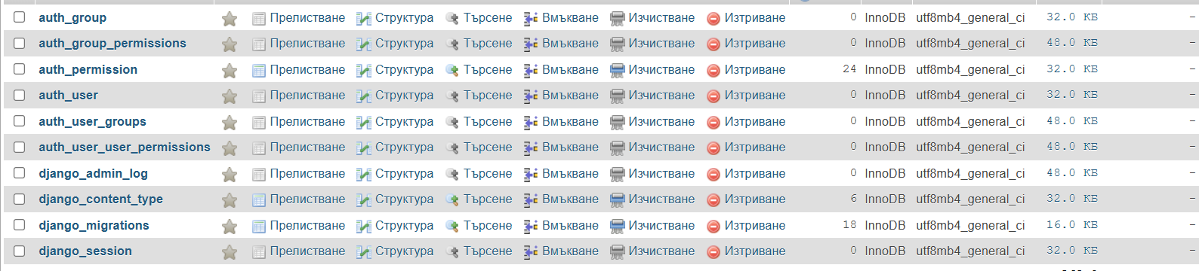
Валидиране на данни
Notes:
Валидирането на данни е ключова част от всяко уеб приложение, тъй като гарантира, че въведената от потребителя информация е коректна, логически допустима и безопасна за обработка. Django предоставя автоматични и персонализирани механизми за валидация както в стандартни форми (Form), така и в ModelForm.

Slide 7
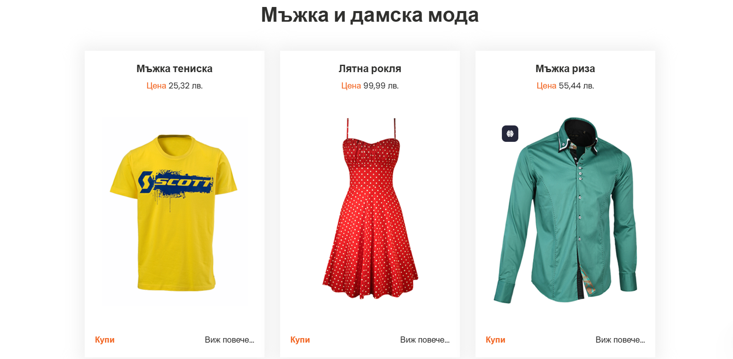
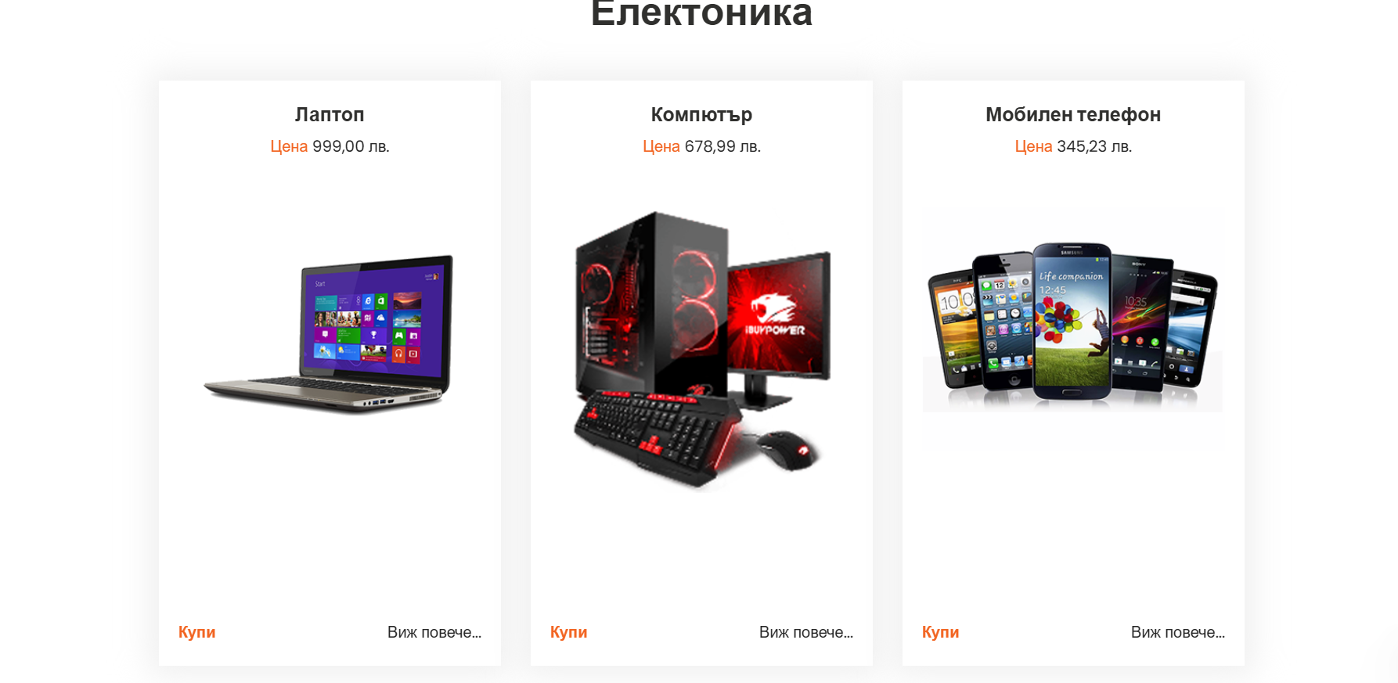
Notes:
Основната използвана технология е Django – пълноценен уеб фреймуърк на Python, комбиниран с HTML, CSS и Bootstrap за визуализация на интерфейса. Изборът на технологии в дипломния проект е направен внимателно, с цел постигане на ефективност, сигурност, лесна поддръжка и възможност за бъдещо разширяване.

Slide 8


Анализ на съществуващи решения
Notes:
В този раздел е направено сравнение между Django и други популярни технологии. Сравнение с Flask (Python) и Laravel (PHP) Целта е да се оцени доколко избраният инструмент (Django) е подходящ спрямо алтернативите.

Slide 9
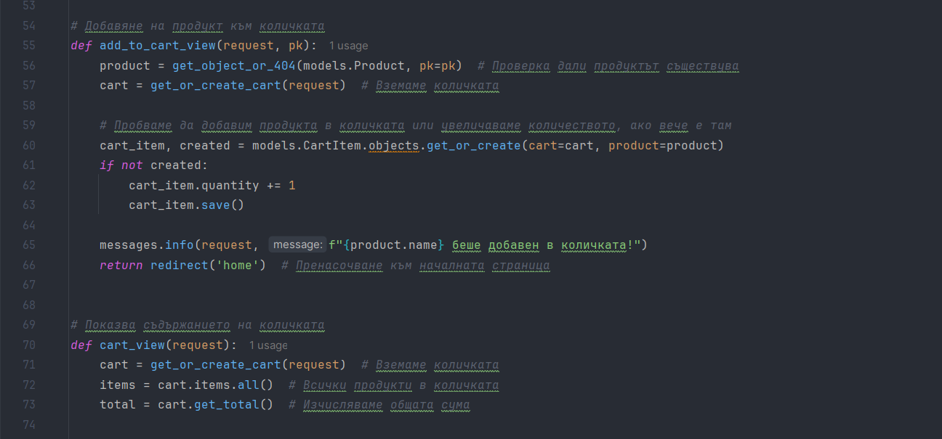
Цел на дипломния проект
Notes:
Дипломният проект съчетава теоретични познания и практически умения в създаването на уеб модул.

Slide 10
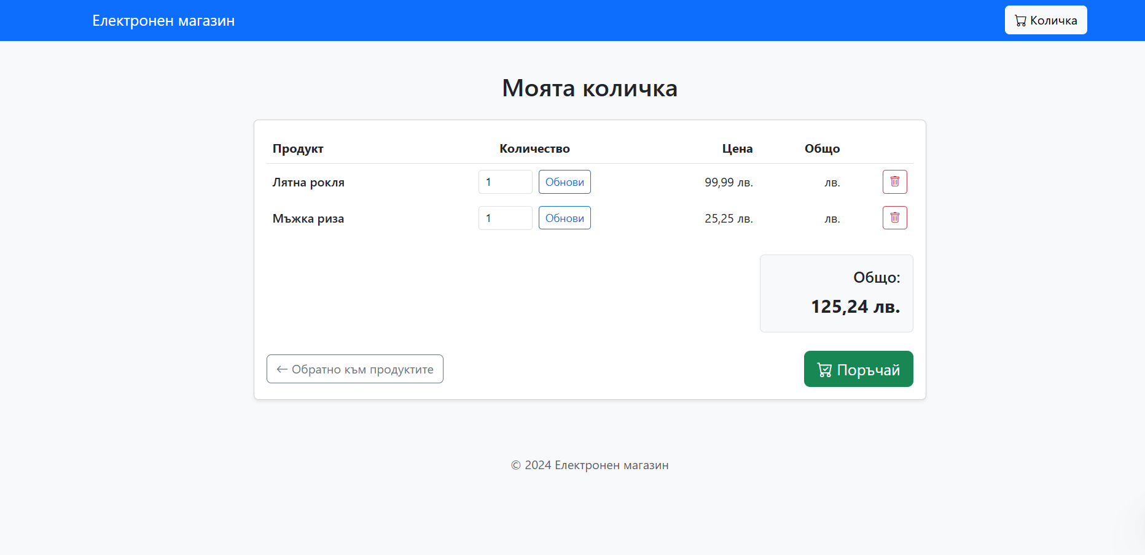
Notes:
В дипломният проект разглеждаме използването на форми за събиране, валидиране и обработка на потребителски данни в уеб приложения, с фокус върху Django Forms. Проектът включва теоретичен анализ на основните компоненти на Django Forms, както и сравнение с други алтернативни технологии, доказвайки избора на Django за основен фреймуърк.
Отговор: Тъй като темата е такава, всичко в проекта е базирано на форми. В конкретния случай всяко такова поле е малка форма с едно поле и бутон за изпращане (обнови) на данните. Това което е въведено се изпраща на сървъра, обработва се и страницата с количката се обновява, като по този начин показва винаги актуалните данни.

Slide 11
Благодаря Ви за вниманието!
Notes:
Благодаря Ви за вниманието
Ако имате въпроси съм готова да отговоря

